Slide 1
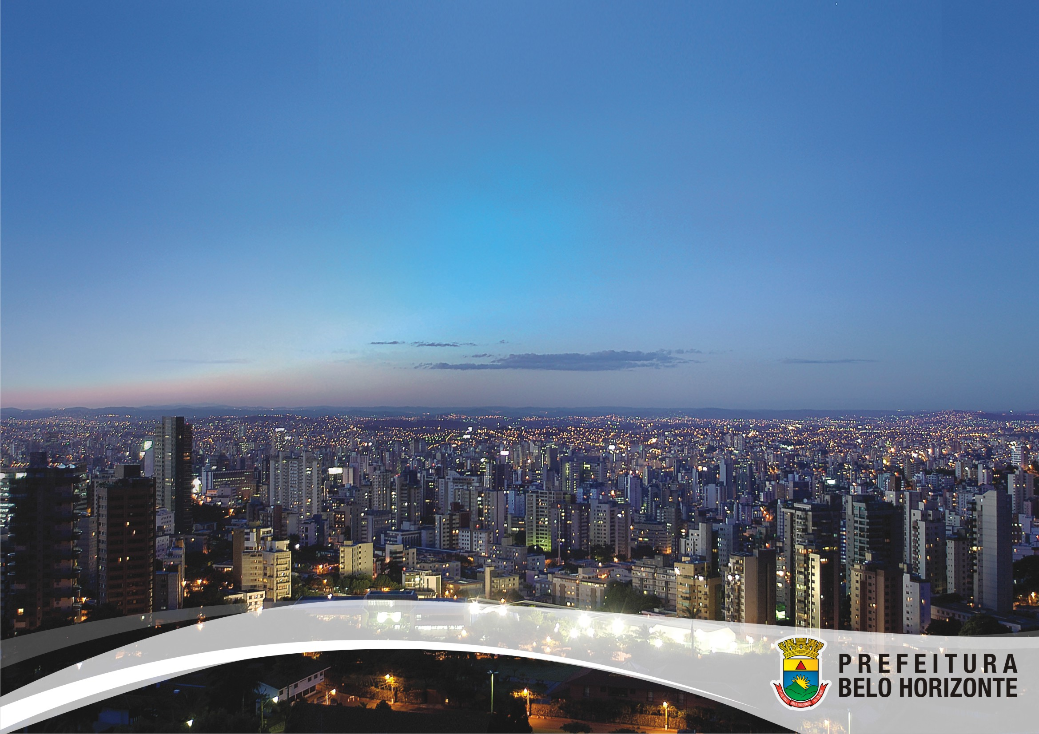
Metodologia do Orçamento Temático do Idoso 2014/2015
Orçamento Temático do Idoso
Secretaria Municipal de Planejamento, Orçamento e Informação/SMPL
Secretaria Municipal Adjunta de Orçamento/SMAO
Gerência de Planejamento e Monitoramento das Ações Governamentais/GPMG
30/09/2015
CMBH
Denise Rezende Barcellos
SMPL

Slide 2
Orçamento do Idoso
É o conjunto de ações e despesas destinadas ao idoso, selecionadas, agrupadas e consolidadas a partir do orçamento público ou de sua execução orçamentária, de acordo com a metodologia desenvolvida.
Política de transparência em relação ao Orçamento Municipal

Slide 3
Linha do Tempo
2009 Elaboração do Orçamento Temático, metodologia Fund. Abrinq para OCA
2010 - Validação da metodologia – Conselho Mun. Idoso
2013 – Participação mais efetiva do Conselho na elaboração do PPAG 2014-2017
2014 – Inclusão do Orçamento Temático do Idoso na Lei Orçamentária Anual/LOA
2014-2015 - Publicação do Orçamento Temático no site PBH/Contas Públicas; quadrimestral

Slide 4
Metodologia do Orçamento do Idoso
1) Análise do Plano Plurianual (PPAG), onde estão localizados todos os programas com seus respectivos projetos e atividades.
2) Seleção Direta de todos os programas que tem influência direta ou indireta na vida do idoso.
3) O grau de influência dos programas na vida dos idosos foi considerado por meio de pesos, que foram atribuídos ao total de recursos destinados ao programa, estimando-se assim o montante total.

Slide 5
Metodologia do Orçamento do Idoso
4) Os pesos foram aplicados ao total dos recursos segundo o seguinte critério:
Exclusivos:
Influência absoluta na vida dos idosos: 100% dos recursos.
Não-exclusivos:
Média influência na vida dos idosos: 50% dos recursos;
Pequena influência na vida dos idosos: 25% dos recursos;
Influência proporcional na vida dos idosos, de acordo com o percentual de participação dos idosos no total da população do município: 12%* dos recursos.
(*) Fonte: Censo IBGE/2010

Slide 6
Metodologia do Orçamento do Idoso
5) Alocação do programas, ações e subações segundo Eixos e Áreas de atuação:
Eixo 1: Promovendo Vidas Saudáveis
Eixo 2: Educação, Qualificação Profissional, Geração de
Trabalho e Renda
Eixo 3: Direitos Humanos, Cidadania e Proteção Social

Slide 7
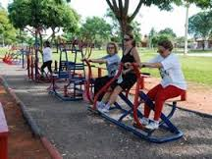
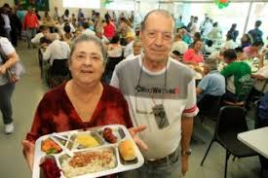
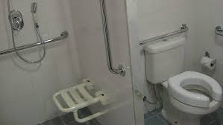
Metodologia do Orçamento do Idoso 3 Eixos e 12 Áreas de atuação
.
Eixo 1: Promovendo Vidas Saudáveis
Área 1 – Saúde;
Área 2 – Abastecimento e Segurança Alimentar;
Área 3 – Esportes e lazer;
Área 4 – Saneamento e Limpeza Urbana;
Área 5 – Habitação.

Slide 8
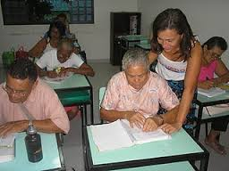
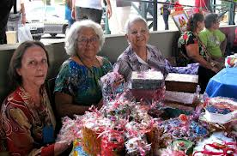
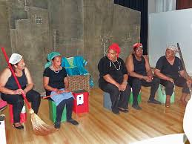
Metodologia do Orçamento do Idoso 3 Eixos e 12 Áreas de atuação
.
Eixo 2: Educação, Qualificação Profissional, Geração de Trabalho e Renda
Área 1 – Educação;
Área 2 – Cultura;
Área 3 – Qualificação profissional, geração de trabalho e renda.

Slide 9
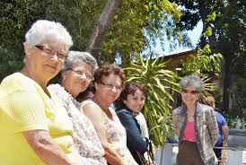
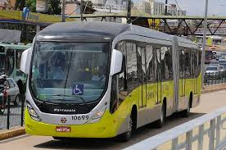
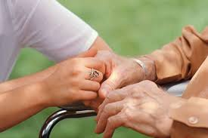
Metodologia do Orçamento do Idoso 3 Eixos e 12 Áreas de atuação
.
Eixo 3: Direitos Humanos, Cidadania e Proteção Social
Área 1 – Transferência de renda;
Área 2 – Assistência social;
Área 3 – Garantia de direitos, protagonismo e movimentos sociais;
Área 4 – Transporte.

Slide 10
Comparativo 2014/2015
Eixo/ Sub Eixo | Orçamento 2014 | Orçamento 2015
Direitos Humanos, Cidadania, Segurança e Proteção Social | 62.423.470,00 | 80.012.967,00
Assistência Social | 36.426.011,00 | 39.321.196,00
Garantia de Direitos, Protagonismo e Movimentos Sociais | 3.104.793,00 | 5.256.794,00
Segurança Pública | 20.493.980,00 | 25.029.748,00
Transferência de Renda | 2.398.686,00 | 10.405.229,00
Educação, Qualificação,Geração de Trabalho e Renda | 18.835.205,00 | 18.423.943,00
Cultura | 10.158.784,00 | 9.030.631,00
Educação | 7.640.365,00 | 7.188.673,00
Qualificação Profissional, Geração de Trabalho e Renda | 1.036.056,00 | 2.204.639,00
Promovendo Vidas Saudáveis | 714.867.462,00 | 869.215.930,00
Abastecimento e Segurança Alimentar | 6.269.451,00 | 6.763.755,00
Esporte e Lazer | 8.537.272,00 | 8.139.206,00
Habitação e Política Urbana | 135.174.450,00 | 104.661.115,00
Saneamento e Limpeza Urbana | 74.585.606,00 | 115. 274.962,00
Saúde | 490.300.683,00 | 634.376.892,00
TOTAL GERAL | 796.126.137,00 | 967.652.840,00
% Idoso/PBH | 6,94% | 8,23%
Orçamento PBH | 11.468.686.229,00 | 11.751.994.238,00

Slide 11
Principais Ações
Programa Cuidado Especial
Grupo de Convivência para Idosos
Acolhimento Institucional para Idosos – ILPIs
Revitalização /Aquisição de Equipamentos para ILPIs
Projeto Cuidador de Idosos
Atendimento e Orientação à Pessoa Idosa e a Família no Centro de
Referência da Pessoa Idosa
Fornecimento de Kits Escolares para Estudantes Idosos
Qualificação do Atendimento ao Idoso – EJA
Gerenciamento da Assistência Alimentar e Nutricional às ILPI’s
Construção, Ampliação e Reforma de Equipamentos Esportivos e
Áreas de Lazer
Programa Vida Ativa/BH Cidadania
Encontro Vida Ativa
Caminhada do Envelhecimento Saudável
Atendimento Kit Idoso

Slide 12
Principais Desafios
Identificação dos gastos com os Idosos;
Identificar os órgãos que tem despesas com Idosos;
Monitorar as metas e o orçamento do Idoso;
Acompanhar as prestações contas.

Slide 13
Obrigada!
Denise Rezende Barcellos
Gerência de Planejamento e Monitoramento das Ações Governamentais/GPMG
Secretaria Municipal Adjunta de Orçamento
Secretaria Municipal de Planejamento, Orçamento e Informação
ppag@pbh.gov.br
(31) 3646 1658
Orçamento Temático do Idoso
Secretaria Municipal de Planejamento, Orçamento e Informação/SMPL
Secretaria Municipal Adjunta de Orçamento/SMAO
Gerência de Planejamento e Monitoramento das Ações Governamentais/GPMG
30/09/2015
CMBH

